Slide 1
T05
FORMAÇÃO BÁSICA EM LEAN
Princípio 5
Perseguir a Perfeição

Slide 2

Objetivos
Os objetivos deste capítulo são os seguintes:
Uma vez estabilizado o processo e criado o fluxo, temos de trabalhar a melhoria contínua, e para isso podemos utilizar diferentes ferramentas que se apresentam neste capítulo

Slide 3
PRINCÍPIO 5
Perseguir a PERFEIÇÃO
Tools:
PDCA
KPI
A3
(Visual) Quadros de gestão
Notes:
Workshop com uma equipa multidisciplinar onde todas as pessoas estão envolvidas (operadores, chefes de equipa, superintendentes, engenheiros, gestores ...)
Reunidos regularmente
Resultados concretos num curto espaço de tempo, com base numa matriz de ações com responsabilidades atribuídas
Processo de aprendizagem in loco

Slide 4
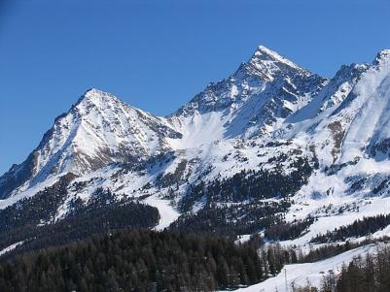
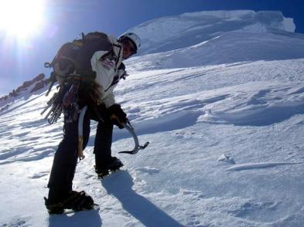
Princípio 5

Slide 5
Princípio 5
Colocamos valor ao mais alto nível quando se trata de implementações atuais e tomamos medidas.
Há muitas coisas que não compreendemos, por isso perguntamos por que razão não foi tomada qualquer ação; alguma vez tentou fazer alguma coisa?
Desta forma, estamos conscientes do pouco que sabemos e enfrentamos as falhas, corrigindo-as, na segunda vez notará outro erro e outra coisa de que não gostou, de tal forma que pode melhorar novamente.
Assim, através da melhoria constante, ou através da melhoria baseada na ação, qualquer pessoa pode elevar o seu nível de conhecimento e prática.“
Fujio Cho, Toyota President in 2002

Slide 6
Princípio 5
Todos os dias devemos refletir sobre como devemos fazer as coisas melhor do que no dia anterior
Todos os dias um pouco de cada vez...
Perseguir a perfeição

Slide 7
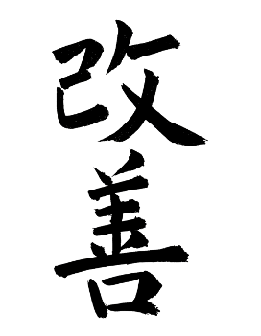

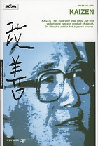
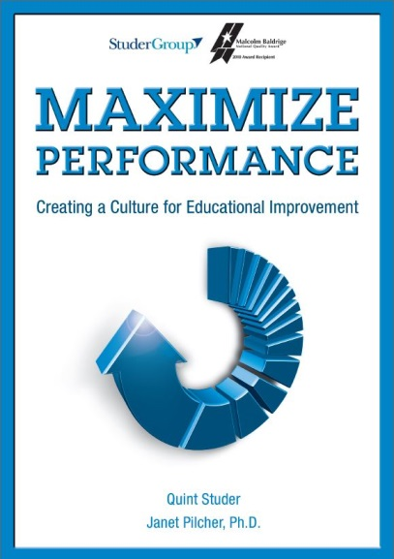
Princípio 5
Kaizen: Trabalhar em conjunto para alcançar uma melhoria contínua.
Kai = mudança zen = da melhor forma
Notes:
4500000 Kaizen implementado na Toyota no Japão
6.3 Kaizen por ano

Slide 8

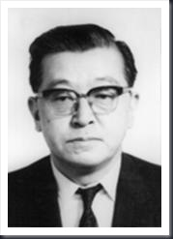

Princípio 5
PDCA
A implementação de políticas centra-se na criação de coesão e ligação
Hoshin Kanri
Direção Foco Razão Consistência
"Cada pessoa é a especialista no seu trabalho e devemos usar o poder do pensamento coletivo de todos para fazer da sua organização a melhor na sua área. Este é o princípio fundamental de Hoshin Kanri".
Professor Kaoru Ishikawa
Notes:
Implementação de políticas: Direção, foco, coerência da razão: isto reflete a razão pela qual a perfeição é necessária
Hoshin (Japonês = objetivo, política) é um termo da filosofia de gestão. É uma fase de planeamento anual que ajuda a estabelecer objetivos (comerciais) com o objetivo de os alcançar de facto.
Os sistemas Hoshin existem em todas as suas formas. De forma simples, podem consistir em formas, instruções de trabalho e planos de ação. Ajuda os empregados e gestores a estabelecer objetivos e designar pontos de medição para verificar se estes objetivos foram ou não alcançados.
Como muitas ferramentas de gestão, Hoshin foi desenvolvido no Japão, mas baseia-se na tecnologia americana de Gestão por Objetivos e no círculo clássico de Plan, Do, Check, Act (O círculo Demming)

Slide 9
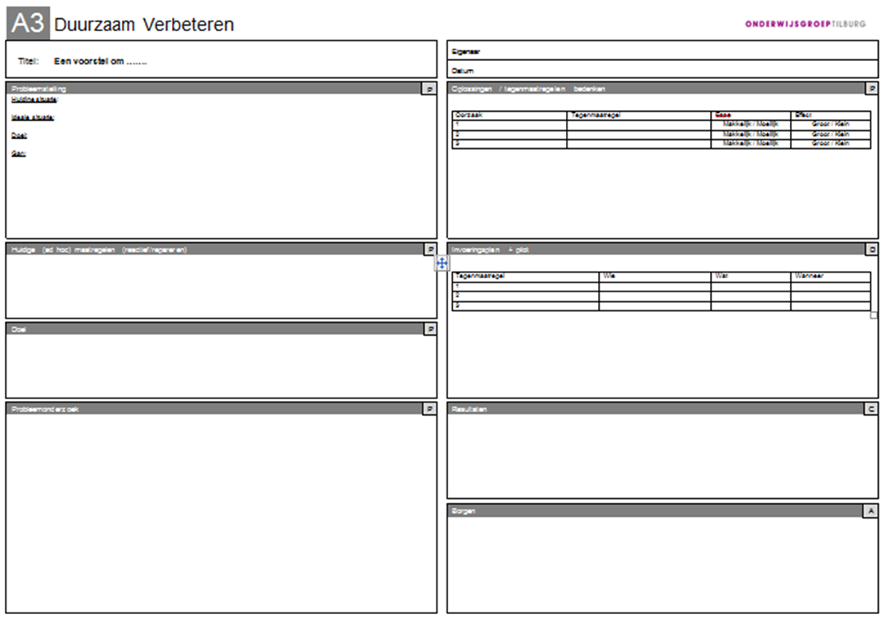
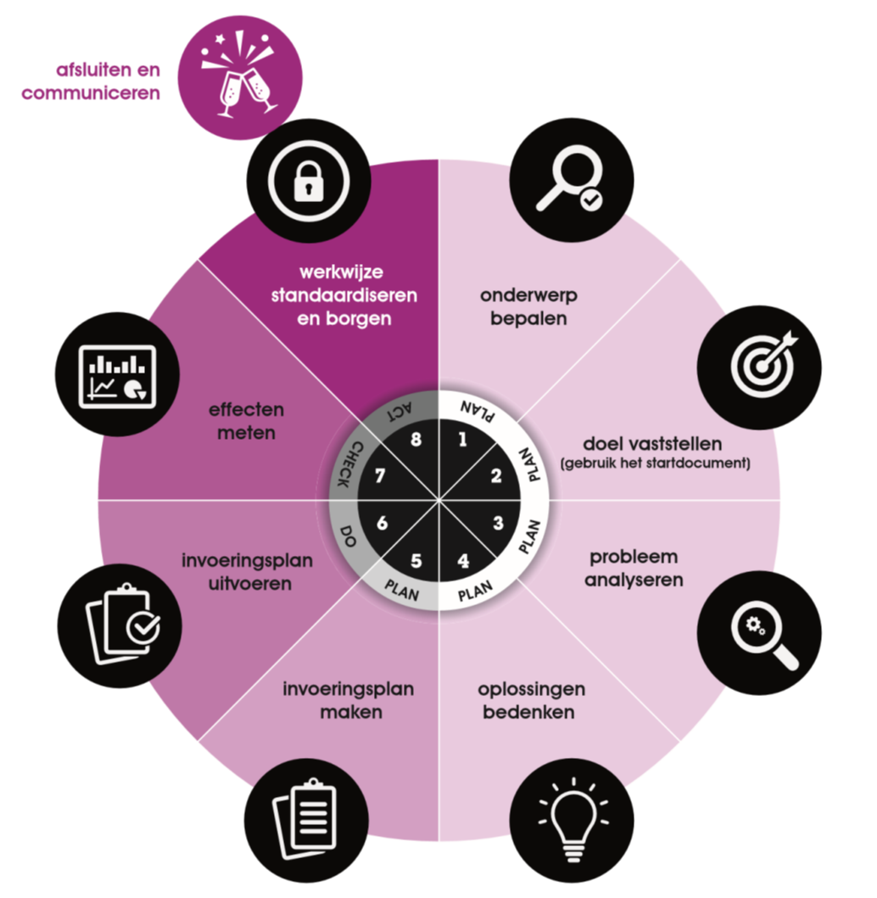




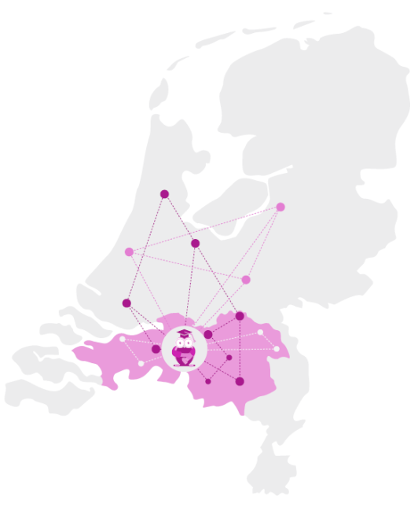

Princípio 5
PDCA
Exemplo: Onderwijsgroep Tilburg
(Centro de Formação)
Missão
Ciclo PDCA e A3
5 objetivos estratégicos
A nossa ambição coletiva é proporcionar a melhor educação dos Países Baixos!
Qualidade visível e comprovada - Educação e formação para uma carreira - Empregado 3.0 - Posição na região - Melhoria contínua
Notes:
Para melhorar continuamente, a empresa teve de criar uma missão. A missão é o ponto no horizonte. Se não tem uma missão, está fora de controlo.
A missão de uma empresa dá uma resposta à pergunta: O que é que a empresa quer alcançar (dentro de 4 de 5 anos)?
Para concretizar a missão tem de descrever objectivos ou metas. Estes objectivos são um aspecto diferente do percurso principal da empresa. Os objectivos da empresa dão uma resposta à pergunta: Como pode a empresa alcançar a sua missão?
PDCA (plane do check act) A3 : estas ferramentas ajudam a passos concretos para melhorar a situação de trabalho.
Em passos mais pequenos descreverá a enxada que pode atingir os objectivos. Esta é a tradução de um objectivo ou de uma parte de um objectivo. É uma ferramenta e NÃO uma meta.
Em todo o lado, esta ferramenta pode ser de grande ajuda. Dá uma orientação, uma direcção na forma como todos podem trabalhar. É visual e transparente.

Slide 10
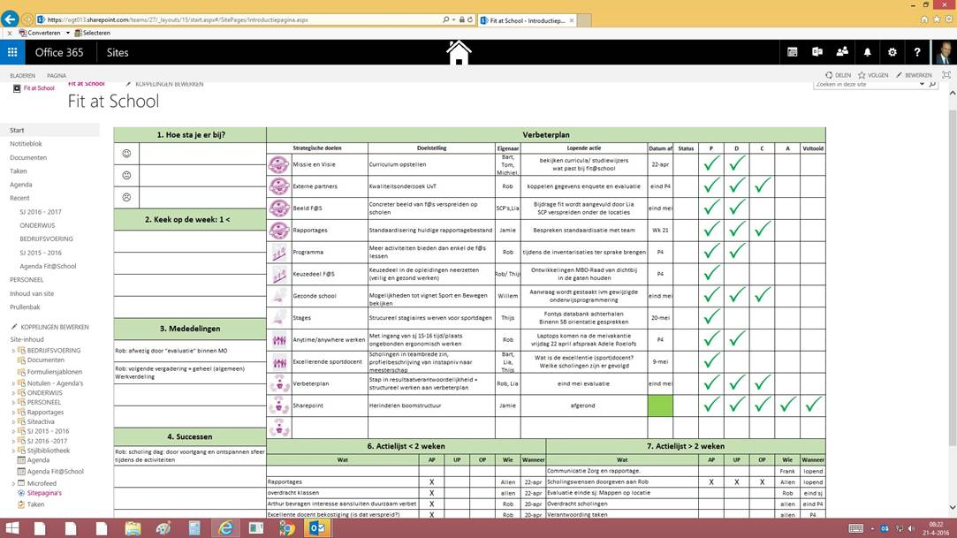
Princípio 5
KPI
Gestão da Performance:
Porquê e como:
medição do desempenho do processo e/ou atividade
pode ser influenciado
atualizado
objetivo em relação à situação real
propriedade
Use: Key Performance Indicator
quantitative, number, norm/target and SMART
KPI
Notes:
A gestão do desempenho consiste em criar uma visão e orientação sobre o desempenho entregue.
A gestão do desempenho ajuda a monitorizar o processo e a atividade. É necessário verificar sistematicamente, mantê-lo actualizado. Assim, pode orientar-se no momento certo, se o objetivo não puder ser alcançado. Desenvolver a propriedade; isto é possível se a própria equipa fizer os KPI's
No que diz respeito aos objectivos operacionais, a organização procura KPI, com os quais o desempenho é avaliado e, se necessário, ajustado no tempo.
A finalidade de um Indicador Chave de Desempenho é tornar os objectivos mensuráveis; portanto, um KPI é quantitativo, é expresso num número e está ligado a uma norma ou meta. O foco é a melhoria.
O princípio SMART (específico, mensurável, aceitável, realista e calendarizado) é uma ferramenta útil para a elaboração de KPI's.
Alguns exemplos de KPI's de resultados são o volume de negócios, lucro, número de produtos, período de tempo, tempo de produção.

Slide 11
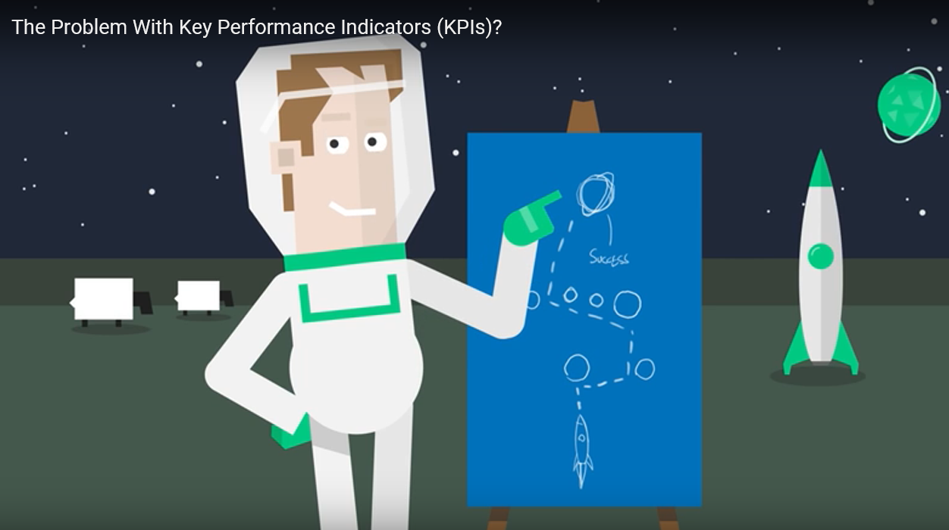
https://www.youtube.com/watch?v=9Co8slUvYj0​

Slide 12
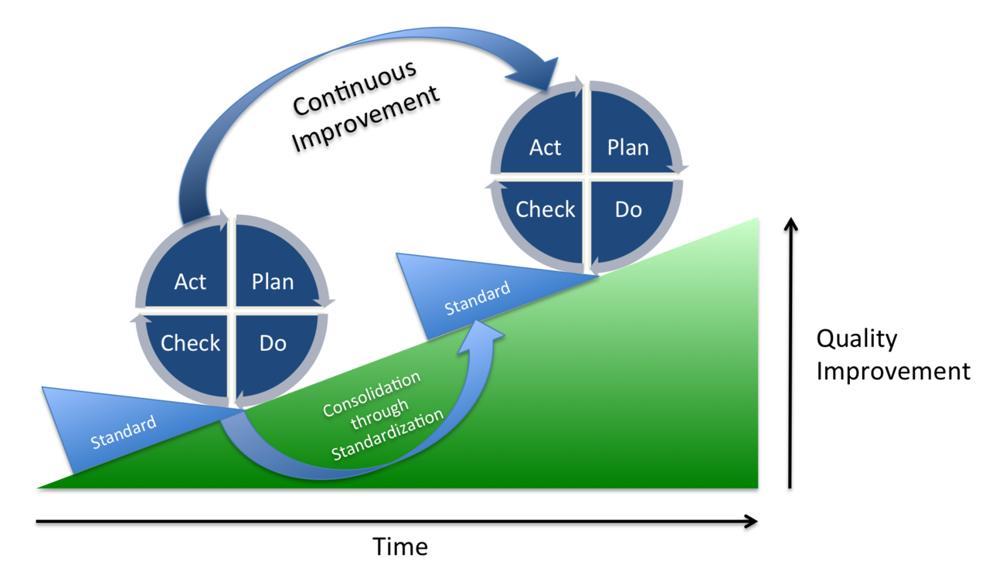
Princípio 5
A3
Notes:
O círculo de qualidade Deming é uma ferramenta criativa para alcançar a qualidade numa organização.
O círculo descreve 4 atividades que se aplicam a todas as melhorias numa organização. O caráter cíclico garante que a melhoria da qualidade está constantemente sob atenção.
As 4 atividades são:
Plano: olhar para o trabalho actual e conceber um plano para a importação deste trabalho. Estabelecer objectivos para esta melhoria.
Fazer: implementar a melhoria planeada numa instalação de teste controlada.
Verificar: medir o resultado da melhoria e compará-lo com a situação original e testá-lo em relação aos objectivos estabelecidos.
Agir: ajustar com base nos resultados encontrados em CHECK
Padrão: Após a avaliação, a padronização das melhorias bem sucedidas pode ser feita a consolidação
O núcleo desta visão é que cada empregado num processo (de produção) é capaz de avaliar e melhorar o seu próprio método de trabalho.

Slide 13
Princípio 5
A3
A3 para implementar o PDCA
Definição do problema: determinar o assunto e medidas atuais (ad hoc) (reativas/reparadoras)
Determinar o propósito/objetivo/metas
Analisar problemas
Conceber soluções/contramedidas e fazer plano de implementação
Plano de implementação
Efeitos das medidas
Padronizar o método de trabalho e garantir a sua segurança
Fechar o círculo e comunicar os resultados
Notes:
The next slides will show every step with an explanation.

Slide 14
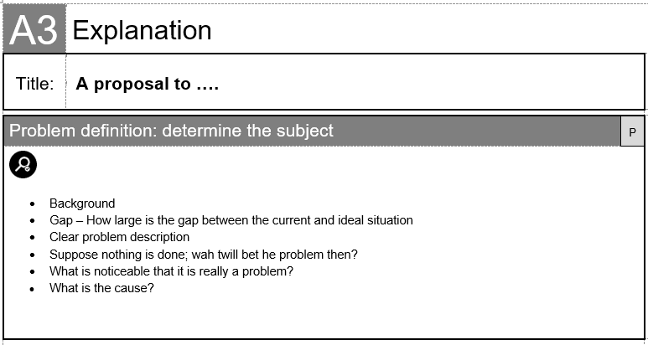
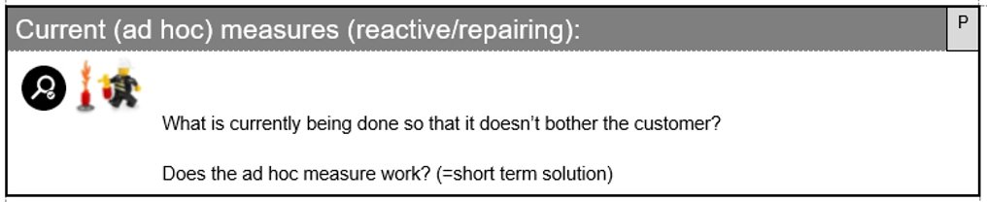
Princípio 5
A3
1º Passo:

Slide 15
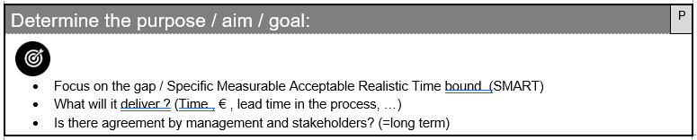
Princípio 5
A3
2º Passo:

Slide 16
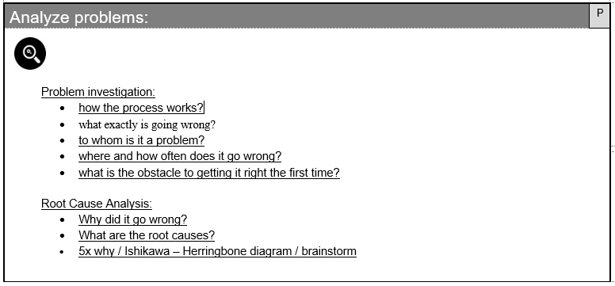
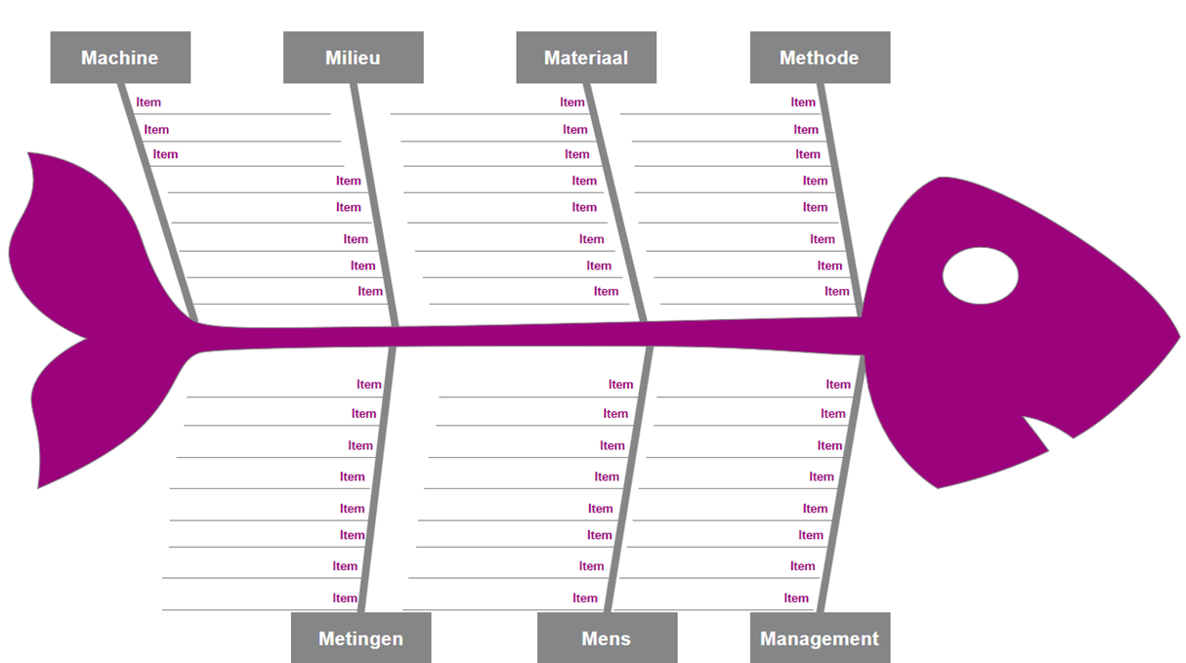
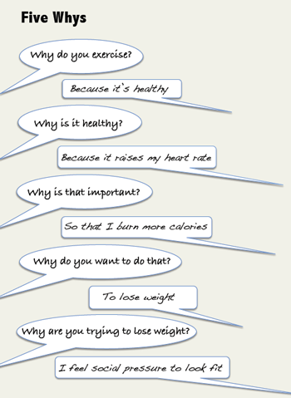
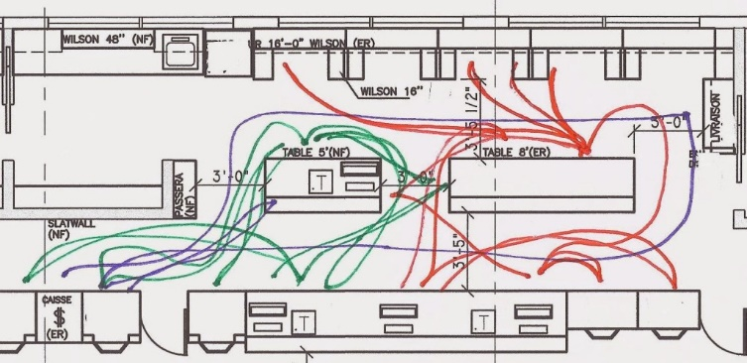
Princípio 5
A3
3º Passo:

Slide 17
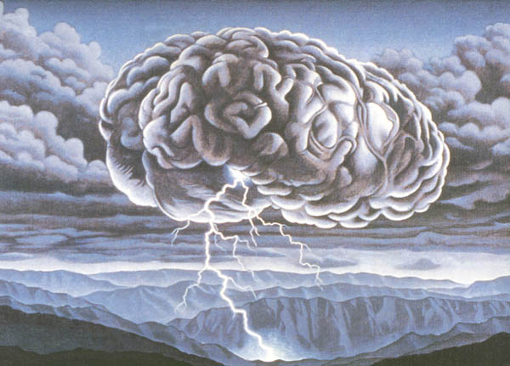
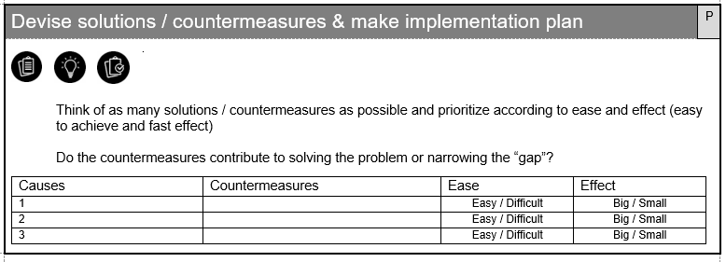
Princípio 5
A3
4º Passo:

Slide 18
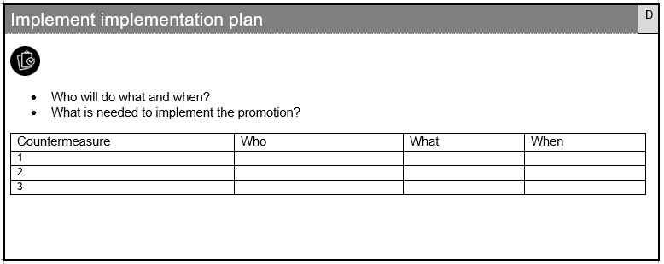
Princípio 5
A3
5º Passo:

Slide 19
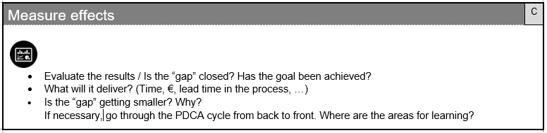
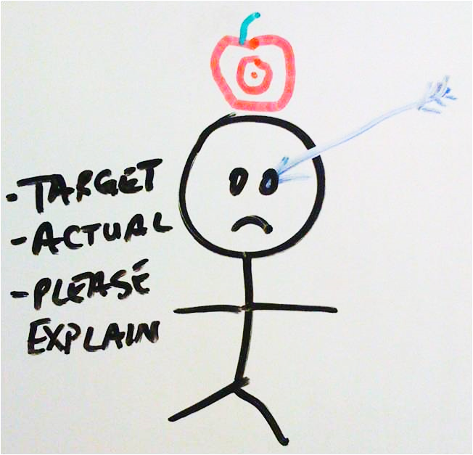
Princípio 5
A3
6º Passo:

Slide 20
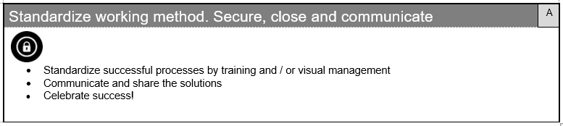
Princípio 5
A3
7º Passo:

Slide 21
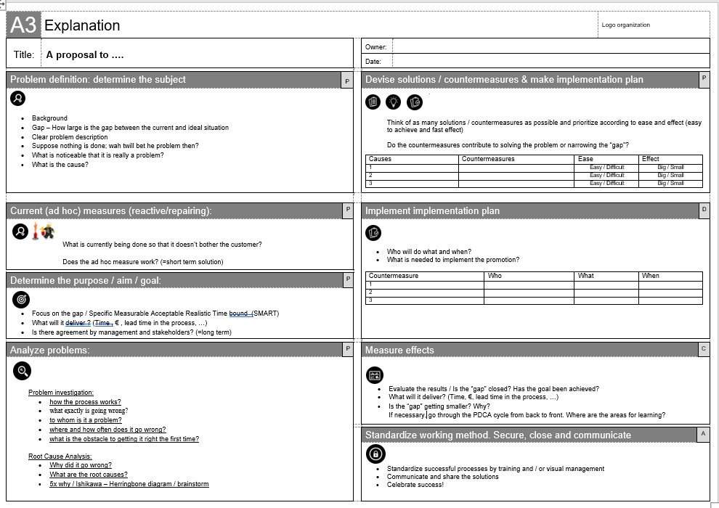

Slide 22
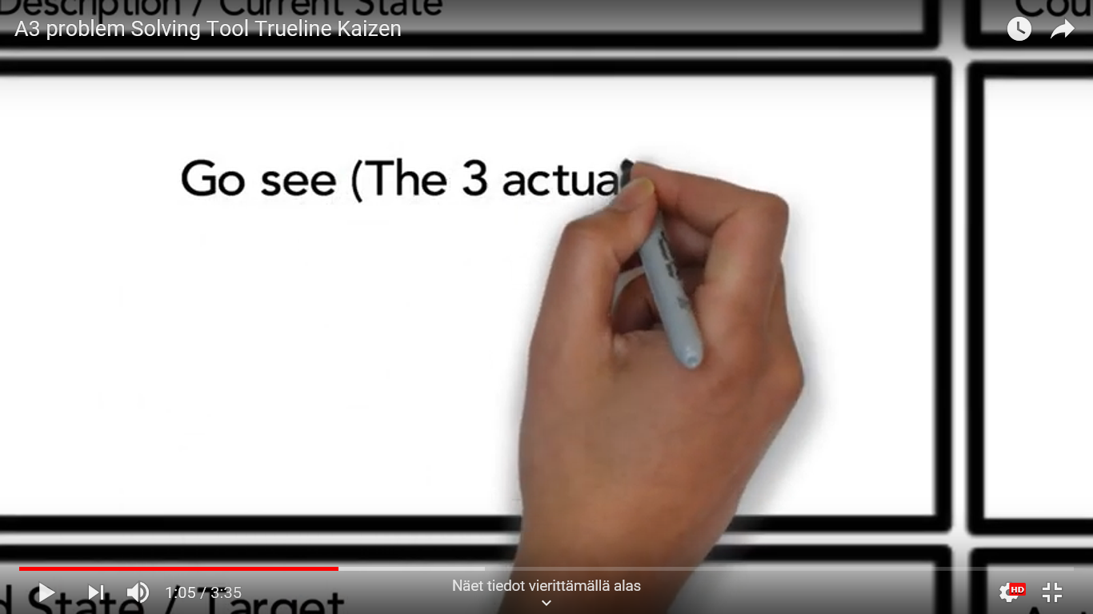
https://www.youtube.com/watch?v=fqVNs2DbGVU​

Slide 23
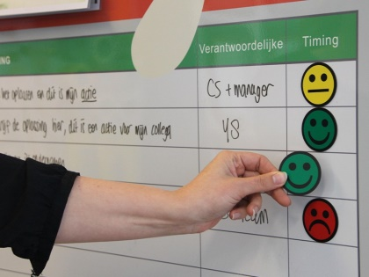
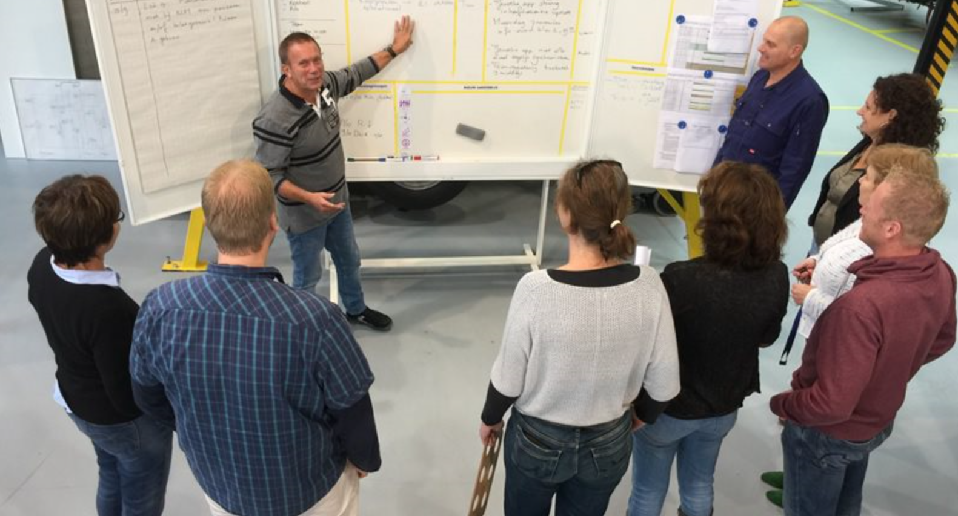
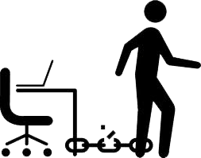
Princípio 5
Quadros de Gestão
Aperfeiçoamento do quadro e das sessões de conselho
Avaliações do início do dia/dia
Passeio Gemba
Notes:
Quadro de Gestão: Melhorar é um processo que precisa de ser gerido
É o caminho para todos os empregados, todos eles podem participar na melhoria contínua
Estas são algumas das ferramentas que pode utilizar.

Slide 24
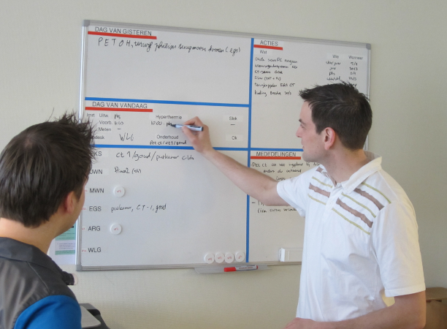


Princípio 5
Quadros de Gestão
Início do dia: um bom começo do dia é metade da batalha
Gestão operacional
Histórico:
olhar para os resultados alcançados.
Temático e prospetivo:
planear a oferta e a procura

Slide 25
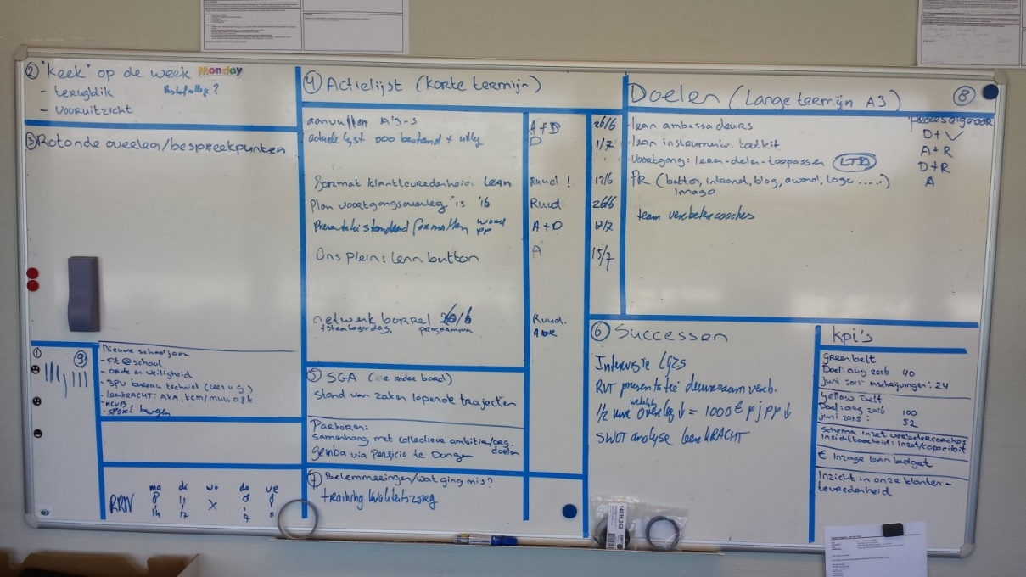
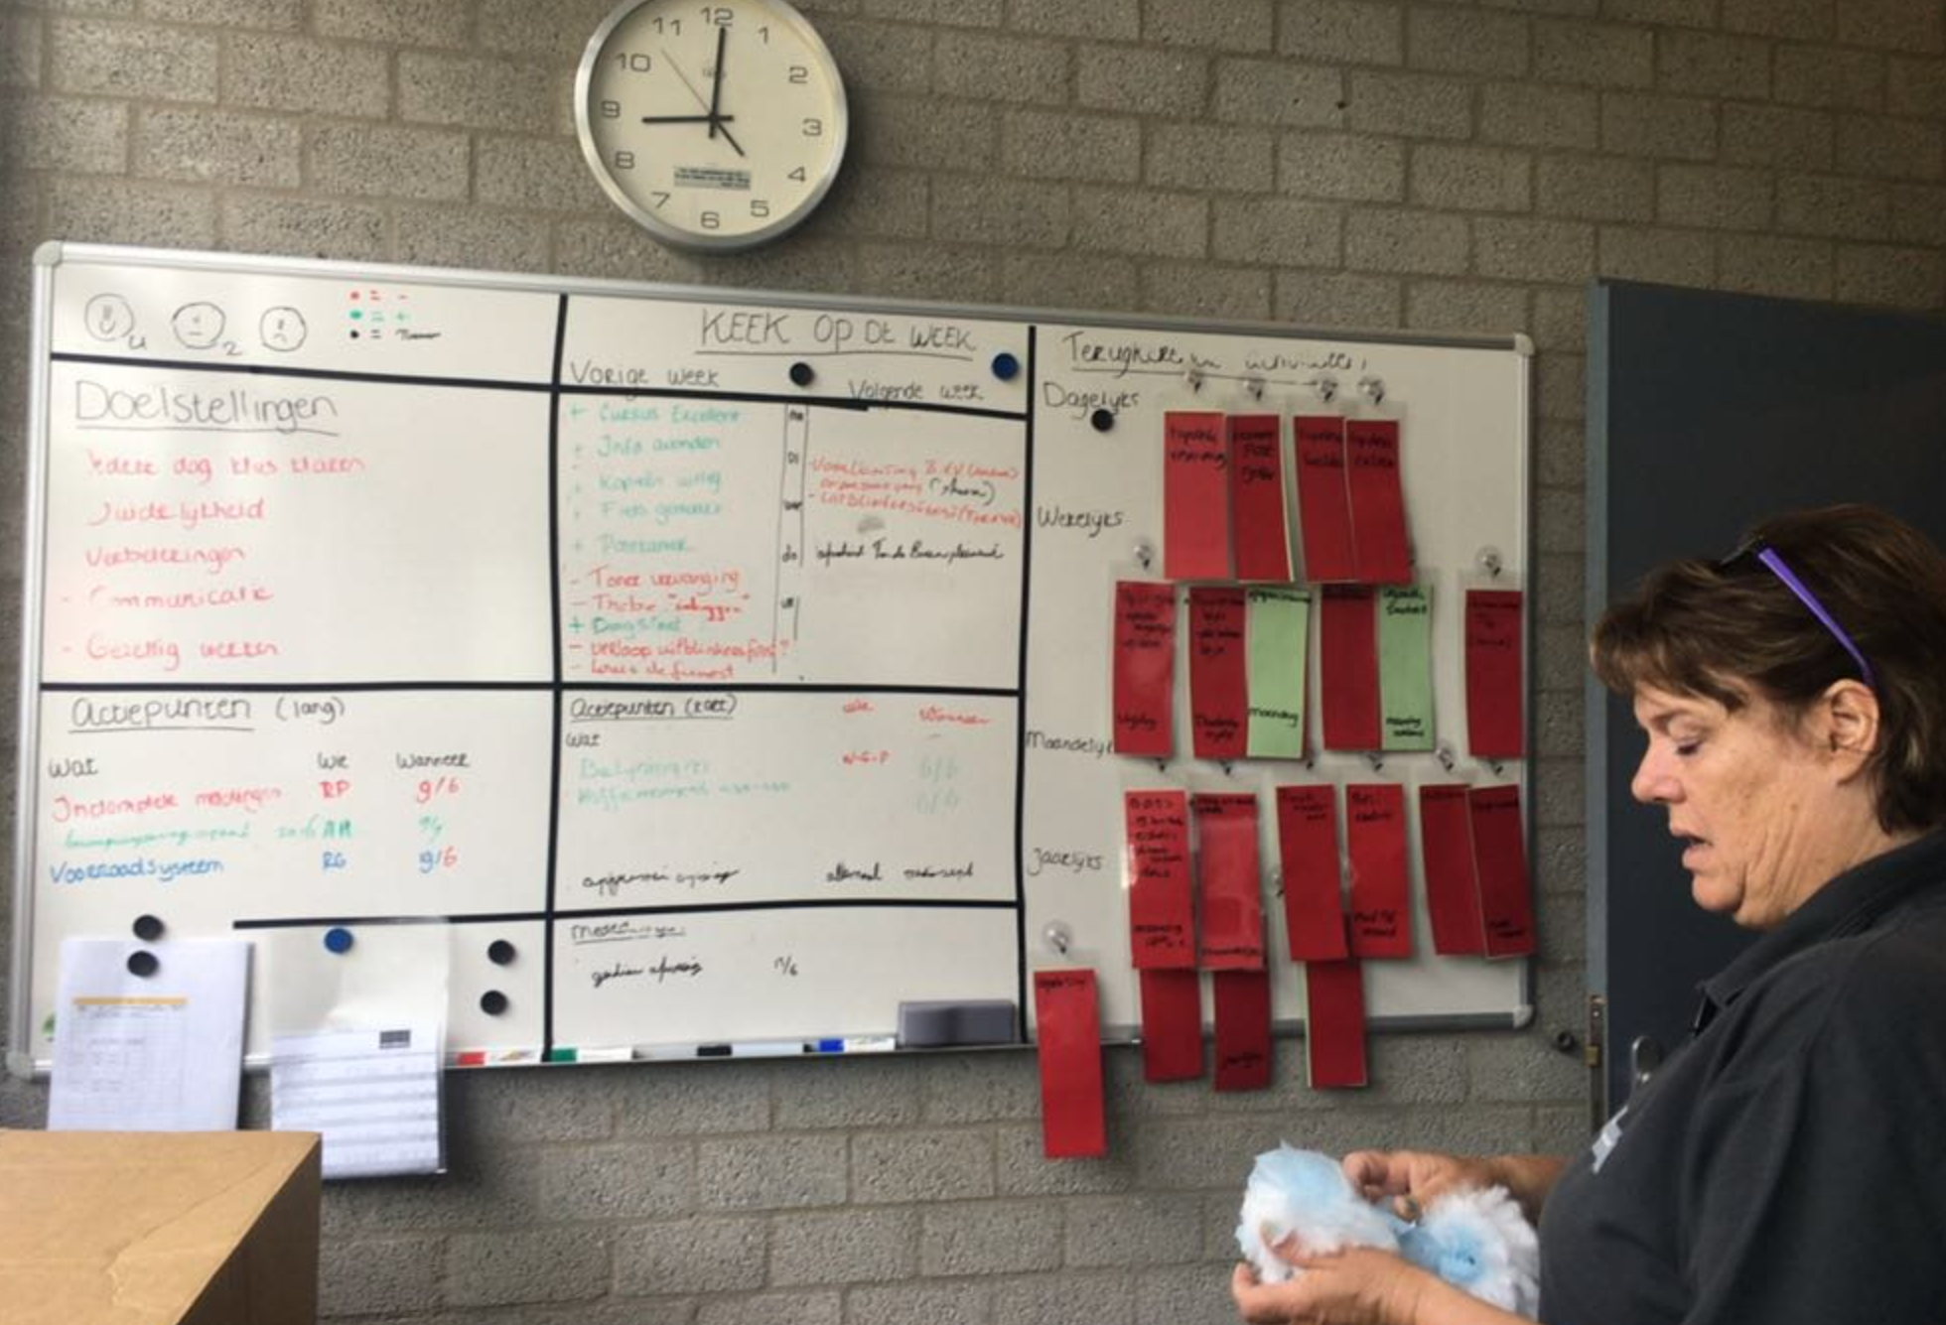
Princípio 5
Quadros de Gestão
Passeio Gemba:
Gemba = "o verdadeiro lugar" onde o valor criado
3 pontos de partida importantes para os passeios gemba:
Vá ver
Pergunte porquê
Mostre respeito
Notes:
Gemba walk: o poder dos 3 Gen
A observação da realidade é a única forma de resolver realmente os problemas. Só se sabe como vão as coisas indo para o local onde os produtos ou serviços são produzidos.
Vá ver: Trata-se de compreender o fluxo de valor e os actuais estrangulamentos que as equipas experimentam quando fluem o valor.
Pergunte porquê: Encorajar os empregados fazendo perguntas para resolver os estrangulamentos (aumentar a capacidade de resolução de problemas)
Mostrar respeito: Mostrar o comportamento certo, onde o respeito pelos empregados é muito importante.
O professor pode ver informação adicional sobre o Painel de Instrumentos em Thinglink

Slide 26

Exercício
Jogo da Esferográfica
Notes:
Código do jogo: T00B-Ga Jogo da Esferográfica

Slide 27
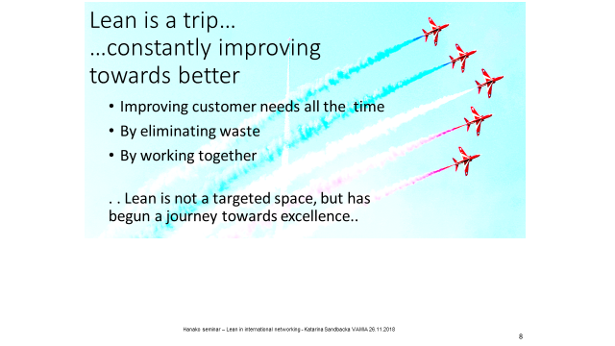

Slide 28
LEAN FOR WORK AND LEAN FOR LIFE
Train the trainer to teach Lean skills in VET

